Slide 1
Manejo Integrado de Gérmenes
Limpieza, higienización y desinfección seguras y eficaces para los proveedores de cuidado infantil
El Programa de Salud en Centros de Cuidado Infantil, de la Facultad de Enfermería de UCSF elaboró este curso en colaboración con el Departamento de Regulación de Pesticidas de California.
2020

Slide 2





Reconocimientos
La financiación para este programa se proporcionó a través de una subvención otorgada por el Departamento de Regulación de Pesticidas (Department of Pesticide Regulation, DPR) de California. El contenido de este documento no refleja necesariamente las opiniones y políticas del DPR, ni la mención de marcas o productos comerciales constituye el respaldo o la recomendación para su uso.
Notes:
La financiación para este taller de Manejo Integrado de Plagas (Integrated Pest Management, IPM) se proporcionó a través de una subvención otorgada por el Departamento de Regulación de Pesticidas (Department of Pesticide Regulation, DPR) de California, y lo desarrolló originalmente el Programa de Salud en Centros de Cuidado Infantil de California de la Facultad de Enfermería de la Universidad de California (UC), San Francisco, en colaboración con el Centro para la Investigación del Medio Ambiente y la Salud Infantil y el DPR. El contenido de este documento no refleja necesariamente las opiniones y políticas del DPR ni la mención de nombres de marcas ni de productos comerciales constituye el respaldo o la recomendación para su uso.

Slide 3
¿Qué es un pesticida antimicrobiano?
Los pesticidas antimicrobianos son sustancias utilizadas para destruir o suprimir el crecimiento de microorganismos perjudiciales, como las bacterias, virus u hongos (gérmenes), en objetos y superficies inanimados. (EPA)
Los higienizantes y desinfectantes son pesticidas antimicrobianos y se utilizan ampliamente en los centros de cuidado infantil.

Slide 4
Requisito de capacitación de la HSA
Todos los que utilicen pesticidas antimicrobianos (por ejemplo, blanqueador) en una escuela o en un centro de cuidado infantil necesitan completar una capacitación anual *.
La capacitación debe incluir el uso seguro y eficaz de antimicrobianos para el manejo de gérmenes con relación a la salud de los niños.
Notes:
*Aunque se requiere capacitación, los pesticidas antimicrobianos están exentos de los requisitos de informe, registro y notificación de la HSA.

Slide 5
¿Por qué estamos aquí hoy?
Objetivo: Proteger la salud de los niños, el personal de cuidado infantil y el medio ambiente. Usted aprenderá acerca de lo siguiente:
1. Cómo los gérmenes causan las enfermedades.
2. El uso seguro de higienizantes y desinfectantes.
3. Un método integrado para manejar los gérmenes en los centros de cuidado infantil (Manejo Integrado de Gérmenes o IGM) que sea saludable para los niños, el personal y el medio ambiente.

Slide 6
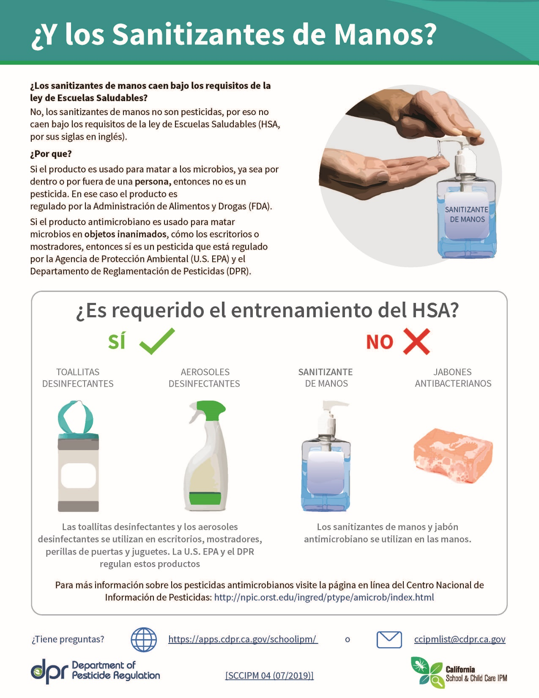

Slide 7
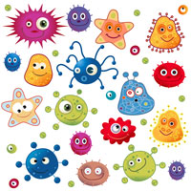
Ciertos “gérmenes” (llamados también “patógenos o microbios”) causan las enfermedades infecciosas.
Virus
Bacterias
Hongos
Parásitos
Notes:
Los gérmenes pueden introducirse en nuestros organismos y multiplicarse. Esto puede causar varios síntomas que nos hacen sentir enfermos. Las enfermedades infecciosas también se conocen como enfermedades transmisibles, contagiosas o enfermedades de propagación.

Slide 8
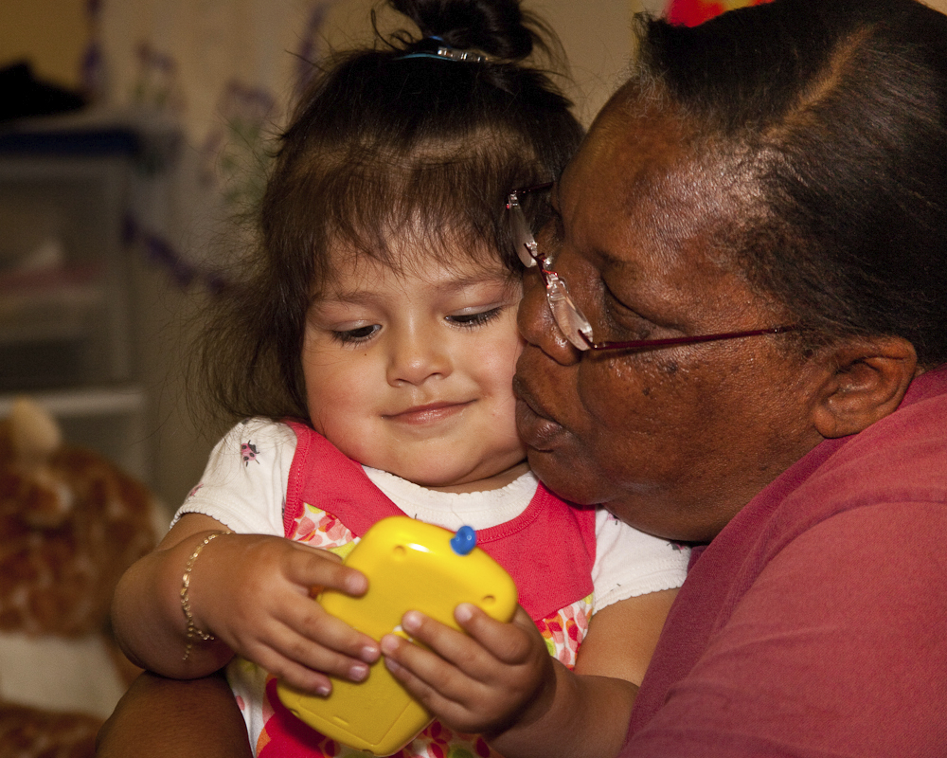
Pregunta: ¿Por qué los niños pequeños en los centros de cuidado infantil corren un mayor riesgo de contraer una enfermedad infecciosa?

Slide 9
Respuesta:
Están en contacto directo con otros niños y sus cuidadores.
Son curiosos y tocan todo.
A menudo se llevan los objetos y las manos a la boca.
No saben cómo mantener una buena higiene personal.
Usan pañales o están en la etapa temprana de aprender a ir al baño por sí solos.
Tienen sistemas inmunitarios inmaduros, lo que conduce a más enfermedades y a que compartan más los gérmenes.
No están completamente inmunizados.
Pasan más tiempo en el piso en donde se acumulan los gérmenes.

Slide 10
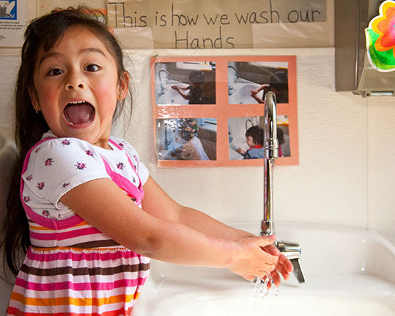
Los gérmenes se propagan con facilidad entre los niños pequeños…
Al inhalar los gérmenes que están en el aire.
Al tocar a otras personas y superficies que tienen gérmenes.
Al comer o beber algo con gérmenes.
Los estudios muestran que los niños pequeños en
centros de cuidado infantil tienen síntomas de enfermedad
entre un tercio y la mitad de los días del año.
Esto es normal.
Notes:
¡Los niños se enferman mucho!
Las enfermedades de transmisión sanguínea se propagan cuando la sangre de una persona infectada entra en el organismo de otras personas. Esto no es común en el entorno de cuidado infantil.

Slide 11
Formas de detener la propagación de enfermedades infecciosas
Vacunas
Higiene personal (toser en la manga, lavarse las manos con frecuencia, procedimientos adecuados para el cambio de pañales, etc.)
Quedarse en casa cuando se esté enfermo.
Cubrir los sarpullidos o llagas abiertas.
Manejo seguro de los alimentos.
Limpiar, higienizar y desinfectar superficies.
Notes:
El lavado de manos es fundamental para reducir la propagación de enfermedades. El uso de pesticidas antimicrobianos (higienizantes y desinfectantes) es otra forma de hacerlo.

Slide 12
¿Cuál es la diferencia entre limpiar, higienizar y desinfectar?
Definiciones
Limpiar: físicamente quitar la suciedad, escombros y capas pegajosas lavando, limpiando y enjuagando.
Higienizar: matar gérmenes a un nivel que reduzca el riesgo de enfermarse del contacto con la superficie.
Desinfectar: un nivel más alto de matar gérmenes. Matar casi todos los gérmenes en una superficie dura no porosa.
Notes:
Estos términos se usan a menudo indistintamente, pero no significan lo mismo. Expliquémoslos.

Slide 13
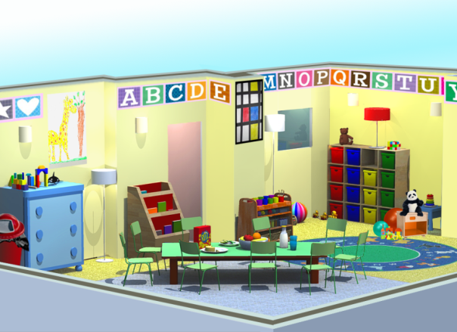
LIMPIAR
¿Por qué limpiamos?
Notes:
Haga esta pregunta abierta a la clase. Hay muchas buenas razones para mantener un ambiente limpio…

Slide 14
Un ambiente limpio…
Tiene menos gérmenes que causan enfermedades.
Tiene menos alérgenos (polvo, restos de comida, hierba, moho).
No atrae plagas.
Reduce el riesgo de contacto con el polvo de plomo, pesticidas y otras toxinas.
Tiene mejor calidad de aire.
Tiene beneficios de salud mental para los niños, familias y personal.
Tiene menos desorden en donde las plagas pueden ocultarse.
Es más atractivo para el personal, niños, familias y visitantes.
Notes:
Haga esta pregunta abierta a la clase. Repasaremos los puntos básicos de la limpieza.

Slide 15
Pasos para reducir el desorden:
Instale estantes y gabinetes para el almacenamiento.
Venda, recicle o done artículos que no use.
Alterne cosas para jugar dentro y fuera del almacenamiento.
Envíe los proyectos de arte a casa al final del día.
Mantenga las superficies despejadas.
Haga que la “limpieza” sea parte de su rutina diaria.
Mantenga una “lista de deseos” de regalos para las familias para usarla durante los días feriados para que pueda recibir artículos que pueda usar.
Notes:
No es posible limpiar, higienizar o desinfectar adecuadamente un ambiente desordenado. El primer paso es reducir el desorden.

Slide 16


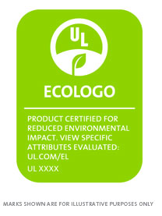
Productos de limpieza que son más saludables para las personas y el medio ambiente
Sin fragancia
Sin colorantes
No antibacterianos
No aerosoles (carburantes)
Certificación de terceros
  Ecologo
  Green Seal
  Logotipo EPA Safer Choice
*Recuerde, los niños son más vulnerables a la exposición a productos químicos y gases puesto que están creciendo y desarrollándose. Sus pequeños cuerpos tienen más dificultad para eliminar toxinas, e inhalan el doble por peso corporal que los adultos. Tienen la piel más suave y absorbente, y vías respiratorias más pequeñas. Además, pasan más tiempo en el piso en donde se pueden acumular residuos químicos.
Notes:
El siguiente paso es elegir un producto para la limpieza que sea seguro. Muchos despiden fuertes gases o intentan disimular los olores con perfumes que causan mala calidad de aire. Algunos productos podrían hacer afirmaciones de mercadeo de que son “ecológicos”, pero posiblemente no lo sean. Busque una certificación de terceros para saber si el producto que usa es más seguro para la salud de los seres humanos y del medio ambiente. Algunos productos están listos para usarse; algunos necesitan diluirse con agua. Siempre siga las instrucciones en la etiqueta para el uso adecuado y use equipo de protección personal, como guantes y anteojos, según se indique.

Slide 17
Herramientas para una limpieza eficaz
Use paños y trapeadores de microfibra.
Coloque tapetes en la puerta (adentro y afuera) para mantener la suciedad fuera.
Use una aspiradora equipada con un filtro de alta eficacia de partículas de aire (high efficiency particle air, HEPA).
Notes:
Los paños y trapeadores de microfibra funcionan bien para atrapar y absorber la suciedad, aceites, gérmenes y residuos de las superficies. Estos secan rápido y usan menos solución para la limpieza. Las esponjas albergan microbios y podrían propagar gérmenes en lugar de limpiarlos.
Los tapetes en las puertas y entradas atrapan la suciedad acumulada en los zapatos. Pase la aspiradora por los tapetes en las puertas a diario. Además, podría considerar una política de “quitarse los zapatos”, especialmente en los programas para bebés o niños pequeños.
Las aspiradoras equipadas con un filtro de alta eficacia de partículas de aire o HEPA eliminan más suciedad, polvo, caspa de animales, alérgenos, etc. que las aspiradoras convencionales.

Slide 18
¿Qué superficies deben limpiarse?
Juguetes
Ropa de cama
Pisos
Ropa (incluidos sombreros)
Cunas, catres y tapetes
Equipos de juego
Refrigeradores
Siempre limpie antes de aplicar un higienizante o desinfectante.
Notes:
Lavar con jabón y enjuagar con agua limpiará estas superficies. La fricción de la limpieza elimina la mayor parte de la suciedad.

Slide 19
PASOS PARA LIMPIAR SUPERFICIES
Póngase guantes.*
Rocíe o vierta un chorro de la solución de limpieza sobre la superficie.
Limpie y frote la superficie, moviéndose en una dirección, hasta que la suciedad y sólidos visibles desaparezcan de manera que la superficie se vea limpia.
Siga las instrucciones en la etiqueta del producto para la dilución y el enjuague.
Deje que la superficie se seque al aire o seque con un paño limpio.
Notes:
*Evite los guantes de látex, ya que estos conllevan un riesgo de alergia.

Slide 20
HIGIENIZAR
¿Por qué higienizamos?
Notes:
Los higienizantes matan los gérmenes a un nivel que reduce el riesgo de enfermarse a través del contacto con la superficie. Los higienizantes son pesticidas antimicrobianos.

Slide 21
¿Qué superficies se deben higienizar?
Superficies y aparatos para la preparación de alimentos.
Encimeras.
Cubiertos y platos para comer.
Mesas y bandejas de sillas elevadas para niños para comer.
Mesas para usos mixtos (antes de usarlas para comidas y refrigerios).
Chupetes y juguetes de plástico que se llevan a la boca.
Notes:
Adecuado para la higienización de superficies de contacto con alimentos (platos, cubiertos, tablas para cortar, bandejas de sillas elevadas para niños, mesas), juguetes que los niños podrían llevarse a la boca y chupetes.
Superficies de contacto con los alimentos (superficies en las que se sirven, almacenan o preparan alimentos). Mesas para usos mixtos.

Slide 22
DESINFECTAR
¿Por qué desinfectamos?
Notes:
Los desinfectantes matan gérmenes a un nivel más alto que los higienizantes. Los desinfectantes matan a casi todos los gérmenes en superficies duras y no porosas. Estos se usan para los líquidos corporales como la sangre, heces, vómito y superficies que se tocan mucho, como las perillas de puertas.

Slide 23
¿Qué superficies deben desinfectarse?
Fuentes para beber.
Manijas de puertas y gabinetes (que se tocan mucho).
Superficies que se hayan ensuciado con sangre o líquidos corporales.
Áreas de aseo y para cambiar pañales:
  Mesas para cambiar pañales y botes para pañales sucios
  Encimeras en los baños
  Retretes infantiles portátiles
  Lavabos y llaves de agua para lavarse las manos
  Retretes
  Pisos del baño
Notes:
Adecuado para el uso en superficies no porosas como mesas para cambiar pañales, encimeras, manijas de puertas y gabinetes, retretes y lavabos que se usen para las rutinas de aseo, incluidas las llaves del agua, perillas de puertas y palanganas.
Estas son por lo general áreas para el aseo personal o áreas que se tocan mucho con un alto riesgo de acumular muchos gérmenes, como las perillas de puertas, llaves del agua en el baño y fuentes para beber agua.

Slide 24
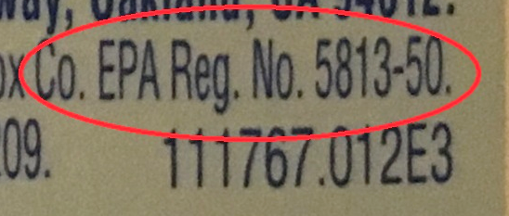
¿Qué productos debo usar para higienizar y desinfectar?
Productos antimicrobianos registrados por la Agencia de Protección Ambiental (Environmental Protection Agency, EPA).
Revise la etiqueta del producto para ver el número de registro de la EPA.
Notes:
Antimicrobiano significa que el producto mata gérmenes.
Un lavavajillas que alcanza los 165 grados Farenheit también higienizará (platos y juguetes). Elija un lavavajillas que cumpla con las Normas Internacionales para la higienización de NSF.
Una lavadora en el ciclo de agua caliente puede higienizar los juguetes de tela.

Slide 25
La etiqueta es la ley
Siempre siga las instrucciones en la etiqueta para la higienización y la desinfección.
¿Necesita mezclar el producto con agua?
¿Cuánto tiempo debe dejarse el producto sobre la superficie? (tiempo de espera)
¿Está bien usar el producto en superficies para comida?
¿Necesita enjuagar el producto?
  PRECAUCIÓN
  ALERTA
  PELIGRO
Notes:
Verifique las superficies aprobadas. Los higienizantes deben ser seguros para las superficies de contacto con alimentos.
Tiempo de permanencia (el tiempo que el producto debe dejarse mojado en la superficie y en contacto con los gérmenes para matarlos).

Slide 27
Declaración de ingredientes

Slide 28

Logotipo Design for the Environment
Si ve el logotipo DfE en una etiqueta autorizada por la EPA para un higienizante o desinfectante, puede estar seguro de que el producto usa un ingrediente activo menos peligroso de esta lista:
Ácido cítrico
Peróxido de hidrógeno
Ácido láctico
Etanol
Isopropanol
Ácido peroxiacético
Bisulfato sódico
Para una lista de productos DfE:
  www.epa.gov/pesticide-labels/design-environment-antimicrobial-pesticide-pilot-project-moving-toward-green-end
Notes:
El programa Design for the Environment de la EPA es el único programa que autoriza los higienizantes y desinfectantes (antimicrobianos).
Este establece normas para los ingredientes y evalúa los productos antimicrobianos como alternativas más seguras para la salud de los seres humanos y del medio ambiente.
Recuerde que los productos antimicrobianos más seguros seguirán teniendo un número de registro de la EPA y deben usarse según las instrucciones en la etiqueta. Todos los productos de limpieza, higienización y desinfección deben almacenarse fuera del alcance de los niños.

Slide 29
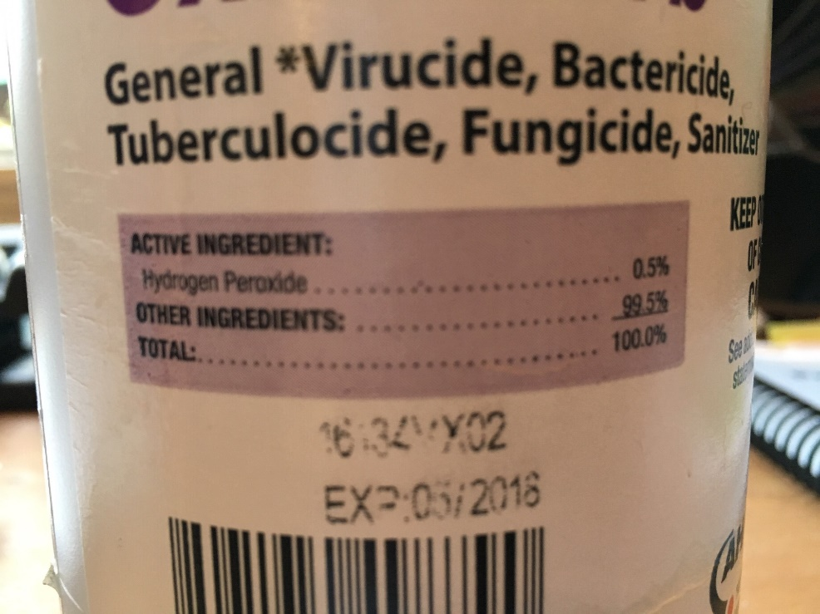
Declaración de ingredientes
Notes:
El programa Design for the Environment de la EPA es el único programa que autoriza los higienizantes y desinfectantes (antimicrobianos).
Este establece normas para los ingredientes y evalúa los productos antimicrobianos como alternativas más seguras para la salud de los seres humanos y del medio ambiente.
Recuerde que los productos antimicrobianos más seguros seguirán teniendo un número de registro de la EPA y deben usarse según las instrucciones en la etiqueta. Todos los productos de limpieza, higienización y desinfección deben almacenarse fuera del alcance de los niños.

Slide 30
Ingredientes activos posiblemente asmógenos
Hipoclorito sódico (blanqueador)
  Mezclado a diario.
  Se usa protección raras veces.
  Gases dañinos, especialmente en su potencia total.
Compuestos de amonio cuaternario “Quats”
  Los mismos riesgos respiratorios que el blanqueador.
  Posible toxicidad reproductora.
  Se está volviendo más común como un producto “sin blanqueador”.
Notes:
Algunos productos generan gases que podrían provocar o incluso causar asma. Si tiene niños o personal con asma, es mejor que evite productos con estos ingredientes activos.

Slide 31
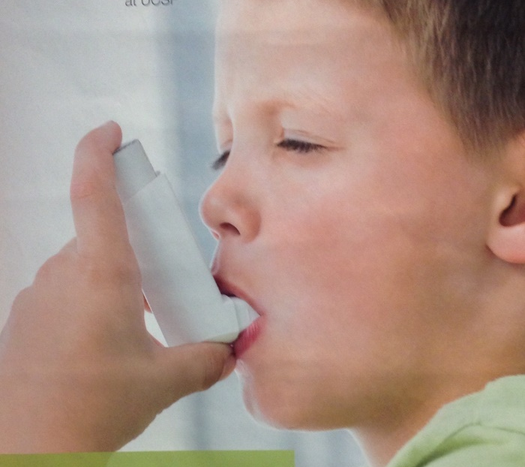
¿Sabía usted que…?
Aproximadamente 5.2 millones de personas en California padecen de asma.
Casi el 6 % de niños de 0 a 4 años de edad en California padecen de asma.
Casi el 17 % de niños de 5 a 17 años de edad en California padecen de asma.
Milet M. Asthma Prevalence in California: A Surveillance Report. Richmond, CA: California Department of Public Health, Environmental Health Investigations Branch, Enero de 2017.
Notes:
Un diagnóstico preciso de asma en niños pequeños de 0 a 4 años es difícil porque otras afecciones comunes pueden ser responsables de síntomas parecidos a los del asma y es difícil medir la función pulmonar en niños muy pequeños.

Slide 32
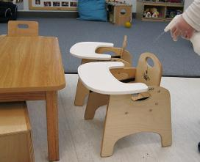
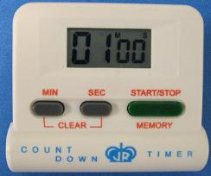
PASOS PARA DESINFECTAR E HIGIENIZAR
Paso 1: Asegúrese de que los niños estén en otra área.
Paso 2: Limpie previamente utilizando un jabón antibacteriano o detergente y agua.
Paso 3: Aplique el desinfectante o higienizante según la etiqueta del producto
  Rocíe lejos de la zona de respiración.
  Proporcione ventilación.
Paso 4: Deje la superficie mojada.
Revise la etiqueta del producto para ver el tiempo de contacto (permanencia).
Active un cronómetro electrónico, de huevos, reloj o teléfono inteligente para llevar el control del tiempo.
Paso 5: Deje secar al aire o seque la superficie con una toalla de papel desechable o con un paño limpio.
Notes:
Aplique el higienizante o desinfectante de forma segura (sin importar qué producto use).

Slide 33
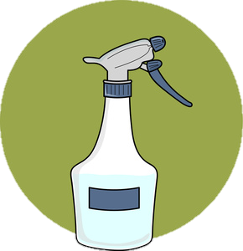
Siempre use precaución con los higienizantes y desinfectantes
Proporcione ventilación.
Sostenga el frasco a una distancia segura alejado de la nariz y la boca cuando rocíe.
Marque las diluciones del aerosol con el producto y la fecha.
Mantenga los productos fuera del alcance de los niños en un gabinete cerrado con llave.
2/7/2020
blanqueador
Notes:
Marque los aerosoles con las superficies en las que se usan (fecha en que se mezclaron si corresponde).
Higienice y desinfecte cuando los niños NO estén en el área (proporcione una distancia segura).
Nunca mezcle vinagre con blanqueador ni amoniaco con blanqueador.
Evite rociar higienizantes y desinfectantes en superficies cercanas al rostro (como ventanas, espejos y divisiones).

Slide 34
Siempre use precaución con los higienizantes y desinfectantes
Use equipo de protección personal, como por ejemplo
(guantes, anteojos).
Higienice y desinfecte mientras los niños no estén en el área.
La superficie debe estar seca cuando los niños regresen al área.
No mezcle productos ni vuelva a usar frascos para productos distintos.
¡Nunca mezcle amoniaco o vinagre con blanqueador!
Notes:
Marque los aerosoles con las superficies en las que se usan (fecha en que se mezclaron si corresponde).
Higienice y desinfecte cuando los niños NO estén en el área (proporcione una distancia segura).
Nunca mezcle vinagre con blanqueador ni amoniaco con blanqueador.
Evite rociar higienizantes y desinfectantes en superficies cercanas al rostro (como ventanas, espejos y divisiones).

Slide 35
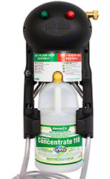
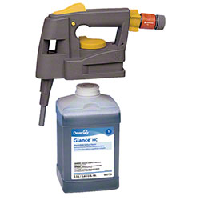
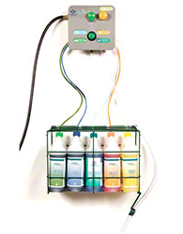
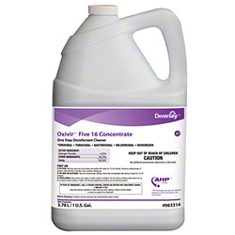
Opciones de compra: Sistemas de dilución
Notes:
Usados más por servicios de limpieza.
Menos gases, no se mezclan y se miden manualmente.
Son rentables, se compran en cantidades concentradas.

Slide 36
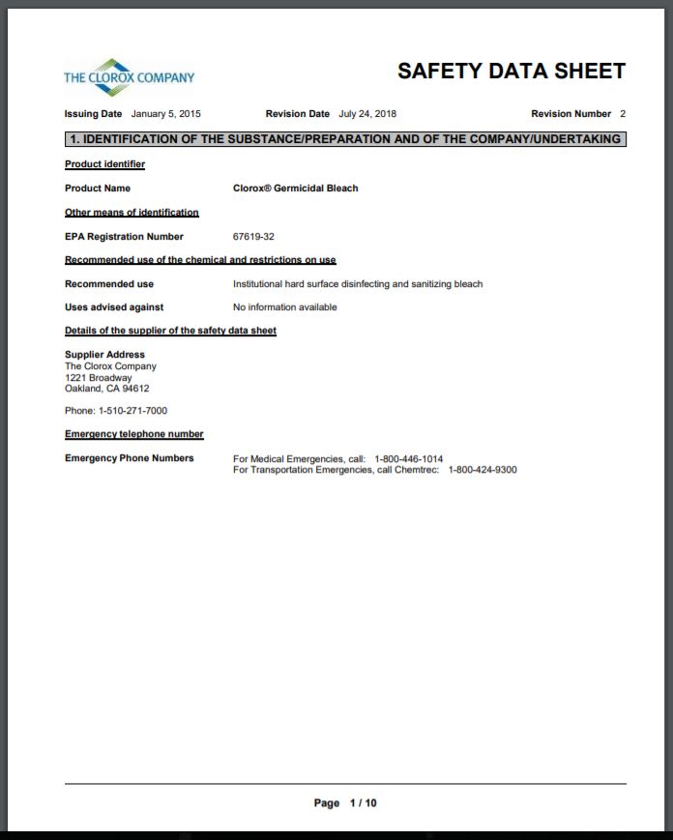
Hojas de datos de seguridad (SDS)
¿Tiene SDS para cada producto químico en el lugar?
Disponibles en línea.
Tiene una copia para cada producto.
Mantiene la SDS con el producto.
Incluye información sobre:
  Primeros auxilios
  Almacenamiento
  Productos incompatibles
  Equipo de protección personal (PPE)
Notes:
Use equipo de protección personal (anteojos, ropa y guantes).
El mantenimiento de SDS para cada producto químico utilizado en el lugar es un requisito de Cal-OSHA.

Slide 37
¿Qué decir del blanqueador?
Se suele usar porque este es:
de bajo costo
eficaz (si se usa correctamente)
fácilmente disponible
Use precaución porque este podría:
irritar la piel y los ojos
provocar asma
afectar la respiración (incluso si no tiene asma)
dañar la ropa
ser corrosivo
Notas:
*el blanqueador tiene un período de caducidad corto, necesita mezclarse con agua a diario. **¡El blanqueador para lavandería no mata gérmenes! Revise la etiqueta.
Notes:
El blanqueador se usa ampliamente en los centros de cuidado infantil para higienizar y desinfectar superficies.

Slide 38
Si se usa blanqueador:
Revise para asegurarse de que es un blanqueador germicida, no blanqueador para lavandería.
Mezcle a diario, siga las instrucciones en la etiqueta para higienizar y desinfectar.
Marque el frasco con la fecha y el producto.
Mezcle en áreas bien ventiladas.
Use guantes y anteojos protectores cuando lo diluya.
Use un embudo cuando lo mezcle para reducir la cantidad de blanqueador inhalado.
Mezcle el blanqueador en agua fría para reducir los gases (en vez de agregar agua al blanqueador).
Siempre use un aparato para medir.
Higienice y desinfecte las superficies cuando los niños no estén presentes.
Notes:
Existen nuevas concentraciones de blanqueador y el usuario TIENE QUE leer la etiqueta para identificar la concentración y cómo diluirla.

Slide 39
¿Cumplen los productos sin blanqueador con los reglamentos del Título 22 de la Agencia Encargada de Otorgar Licencias de Cuidado en la Comunidad de California?
¡SÍ!
“Pueden usarse soluciones desinfectantes comerciales, incluidas las soluciones limpiadoras o desinfectantes en un paso de conformidad con las instrucciones en la etiqueta”.
Sección 101438.1 (f) de la Agencia Encargada de Otorgar Licencias de Cuidado en la Comunidad de California
Todos los higienizantes o desinfectantes deben estar registrados con la USEPA.
NOTA: Los higienizantes para uso en centros de cuidado infantil deben estar registrados como “higienizantes para el contacto con alimentos”.
Notes:
39

Slide 40

El cuidado de nuestros niños
Normas nacionales de desempeño de salud y seguridad
Directrices para los Programas de Cuidado y Educación a temprana edad
Base de datos en línea
https://nrckids.org/CFOC/Database

Slide 41
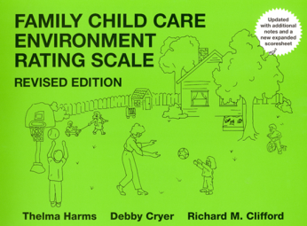
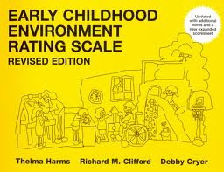
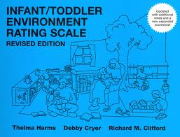
¿Cumplen los productos sin blanqueador con las Escalas de clasificación del medio ambiente-- ECERS, ITERS y FCCERS? ¡SÍ!
Notas adicionales de aclaración (09/2012)
Comidas/refrigerios
(FCCERS: 9-1.3, 3.3, 5.3; ECERS: 10-1.3, 3.3; ITERS: 7-1.3, 3.3, 5.3)
“Puede usarse un ‘higienizante’ alternativo aprobado por la EPA en lugar de la solución habitual de blanqueador y agua como parte del procedimiento para lavar las mesas o para las bandejas de las sillas elevadas para niños y otras superficies relacionadas con los alimentos. Revise la etiqueta del envase original y busque la denominación como un higienizante de la EPA”.
Cambio de pañales/higiene personal
(FCCERS: 10-1.1, 3.1, 5.1, 7.1; ECERS 12-1.1,3.1; ITERS: 9-1.1, 3.1, 5.1, 7.1)
“Puede usarse un ‘desinfectante’ (no higienizante) alternativo aprobado por la EPA en lugar de la solución habitual de blanqueador y agua. Revise la etiqueta del envase original y busque la denominación como un desinfectante de la EPA”.
Notes:
Si se usan paños mojados, se requiere un paño distinto para cada mesa/bandeja, y los paños no pueden volverse a remojar en una solución de blanqueador y agua.
Se debe utilizar un higienizante en las superficies de contacto con alimentos o en cualquier objeto que se lleve a la boca. Se debe utilizar un desinfectante solo en las mesas para cambiar pañales, retretes, encimeras y manijas de puertas y gabinetes. Solo son aceptables productos aprobados por la EPA (deben tener un número de la EPA), y todos los higienizantes y desinfectantes deben utilizarse según las instrucciones en el envase a fin de ser seguros. https://www.ersi.info/PDF/NotesforClarification/ECERS-R%20Additional%20Notes_recent.pdf
Problema con el mismo lavabo:
Cualquier lavabo que se use para lavarse las manos después del cambio de pañales o aseo personal debe desinfectarse ANTES de que el lavabo se use para ALGÚN otro propósito. Esto NO se requiere.
41

Slide 42
Nombre del producto limpiador:
_____________________
¿Tiene certificación de un tercero por Green Seal, EcoLogo, o Safer Choice?
¿Tiene todos los ingredientes enumerados?
¿No tiene tintes?
¿No tiene fragancia?
¿Está listo para usarse o necesita mezclarse con agua?
¿He leído todas las instrucciones en la etiqueta?
¿Está en el envase original?
¿Está almacenado fuera del alcance de los niños?

Slide 43
Nombre del producto higienizante: _____________________
No. de registro de la EPA: ________________
Ingrediente activo: __________________
Término indicativo: _______________________
¿Se requiere mezclar?: _______
Instrucciones para mezclar: _____________________
Tiempo de permanencia: _______
¿Es seguro para las superficies de contacto con alimentos?:________
¿Logotipo DfE o ingrediente activo aprobado por DfE?: ________

Slide 44
Nombre del producto desinfectante: _____________________
No. de registro de la EPA: ________________
Ingrediente activo: __________________
Término indicativo: _______________________
¿Se requiere mezclar?: _______
Instrucciones para mezclar: _____________________
Tiempo de permanencia: _______
¿Es seguro para las superficies de contacto con alimentos?: ________
¿Logotipo DfE o ingrediente activo aprobado por DfE?: ________

Slide 45
¿Sabía usted que…?
Su organismo contiene muchos más microbios (incluidos bacterias y virus) que células humanas.
Aunque algunos microbios pueden causar infecciones peligrosas, usted no puede vivir sin otros.
Cortesía: Instituto Nacional de Investigaciones del Genoma Humano (National Human Genome Research Institute) https://genome.gov
La exposición a microbios en la infancia temprana es importante para el desarrollo del sistema inmunitario y la salud digestiva.
2020
Notes:
Únicamente un pequeño porcentaje de microbios causa enfermedades. Apenas estamos comenzando a entender el papel que los microbios juegan, pero estamos aprendiendo que estos: nos ayudan a digerir nuestros alimentos, regulan nuestro sistema inmunitario, de forma que este conoce la diferencia entre un amigo y un enemigo (lo cual evita el desarrollo de alergias), y ayuda a protegernos de microbios (patógenos) que causan enfermedades. Es posible perjudicar al higienizar excesivamente (por ejemplo, crear super bichos y resistencia antimicrobiana). Es importante usar los antimicrobianos de forma segura y no usarlos en exceso.

Slide 46
Actividad: ¿Limpia, higieniza o desinfecta usted?
Por favor, consulte su folleto titulado El cuidado de nuestros niños, Apéndice K
Mesa para usos mixtos
Mesa para cambiar pañales
Tapete para siestas
Notes:
Apéndice K.
Indique la superficie, y haga que el público diga higienizar o desinfectar.
¿Puede animar las diapositivas y comenzar con las superficies y hacer que ellos identifiquen si higienizar o desinfectar? Puede mostrarles una diapositiva con 5 hileras; el folleto en su totalidad debe distribuirse con una referencia a CFOC y nuestro sitio web, para que sepan dónde encontrarlo en línea.

Slide 47
Appendix K CFOC
Notes:
Mejores prácticas sobre CUÁNDO y DÓNDE higienizar O desinfectar procedentes de Caring for Our Children (Cuidado de nuestros niños).
Nota: Siempre limpie primero.
Se alinea con el otorgamiento de licencias y ECERS.

Slide 48
Actividad: ¿Limpia, esteriliza o desinfecta usted?
Por favor, consulte su folleto titulado El cuidado de nuestros niños, Apéndice K
Mesa para usos mixtos
Mesa para cambiar pañales
Tapete para siestas
Limpie e higienice antes de servir alimentos.
Limpie y desinfecte después de cada uso.
Limpie semanalmente o antes de que otro niño lo use.
Notes:
Apéndice K.
Indique la superficie, y haga que el público diga higienizar o desinfectar.
¿Puede animar las diapositivas y comenzar con las superficies y hacer que ellos identifiquen si higienizar o desinfectar? Puede mostrarles una diapositiva con 5 hileras; el folleto en su totalidad debe distribuirse con una referencia a CFOC y nuestro sitio web, para que sepan dónde encontrarlo en línea.

Slide 49
Actividad de política sobre limpieza, higienización y desinfección
¿Cuáles son los mensajes clave aportados que pueden incluirse en un manual para personal o padres?

